Slide 1
工作汇报
林琛
厦门大学

Slide 2
可解释推荐系统
研究目标：生成自然语言形式的、有说服力的、高效益的推荐理由
自然语言形式：流畅、完整的句子，可读性强，更人性化，提高用户体验和用户黏度
说服力(persuasiveness)：系统说服顾客作出购买决定的能力，直接与转换率相关
效益(effectiveness)：系统帮助顾客作出更好的购买决定的能力，降低退货率
实例：
输入：用户目标消费场景、某个商品档案
创意家居场景 挂钟 ， 让 你 过 时间 时刻 静静的 时刻 ， 做 旧 的 工艺 ， 清晰 的 铁艺 感 ， 非常 的 复古
文本风格有说服力
通过对符合购买场景（创意家居）的商品特征（做旧工艺、清晰的铁艺感、复古）描述，给用户更多信息，提高系统的效益

Slide 3
挑战和解决方案
挑战
标注数据的缺失
说服力是一个主观性很强的指标，进一步加剧了标注的难度和耗费
隐含的复杂的商品特征与消费场景的关系
有些受欢迎的特征是和消费场景无关的，比如
质量好
有些特征是特定场景强相关的，比如
复古工艺√创意/浪漫风格，复古工艺x北欧/简约风格
解决方案
弱监督
Global-local-copy模型，global模块学习全局特征，local模块学习场景强相关特征，copy机制决定哪些特征需要copy

Slide 4
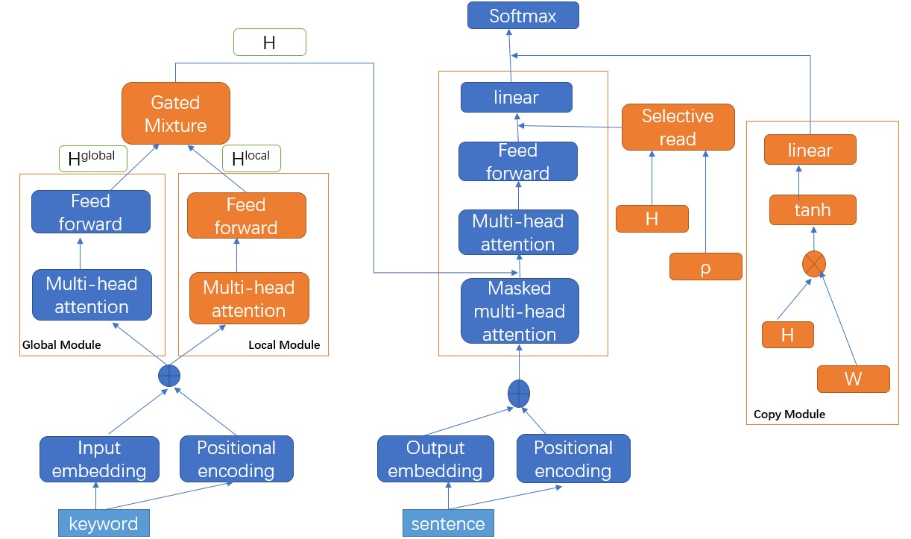
Global-Local-Copy模型

Slide 5
基于点击会话的购买意图实证研究

Slide 6
其他研究成果
可解释推荐系统
投稿WWW 2019
基于沉默螺旋理论的实证分析
WSDM 2019 接受，录用率16%
基于非补偿决策原则的新推荐模型
AAAI 在审

